Slide 1
288: Arithmetic Operations With Large Integers
★★★★☆
題組：Problem Set Archive with Online Judge
題號：288: Arithmetic Operations With Large Integers
解題者：李承諺
解題日期：2025年5月15日
題意：給你一串數學式，算出答案。

Slide 2
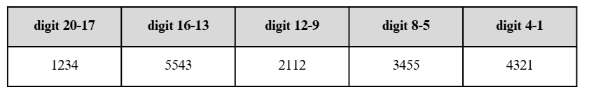
題意範例：1+2**3-4*5 ➔ -11
1+2**3*4+5 ➔ 38
解法：大數運算，用陣列儲存數字
解法範例：對於每一個數字，我們都用一個陣列來儲存，例如我們要儲存12345543211234554321，將會用下圖的方式來儲存數字。
我們用 Bignum(12345543211234554321) 表示這個數字。

Slide 3
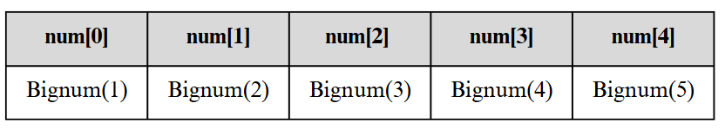
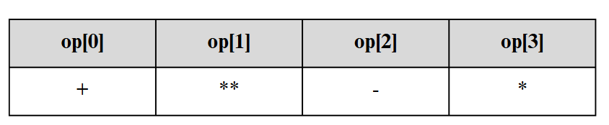
接下來，讀入每一行的數學式後，我們用一個陣列儲存每一個數字，另一個陣列儲存符號。
接下來，根據符號的優先級處理運算，對於op[i]來說，我們會把運算完的結果儲存到num[i]，並把num[i+1]刪掉。當然，也要把op[i]刪掉。刪到最後面，num[0]就是我們要的結果。
最後，我們實際操作一次 1+2**3-4*5 = -11 。

Slide 4
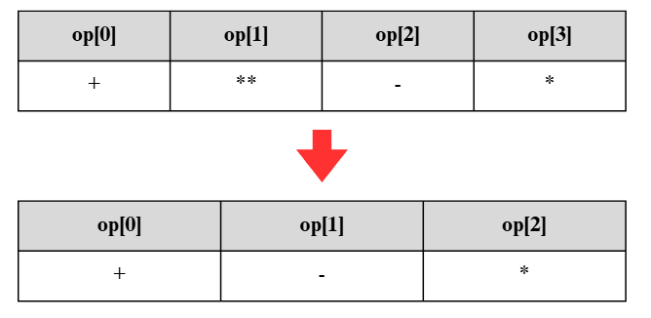
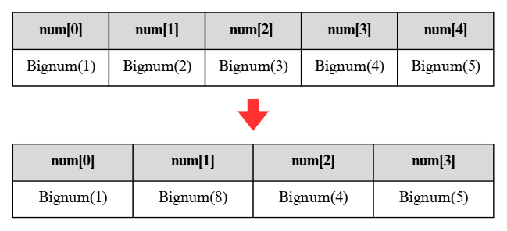
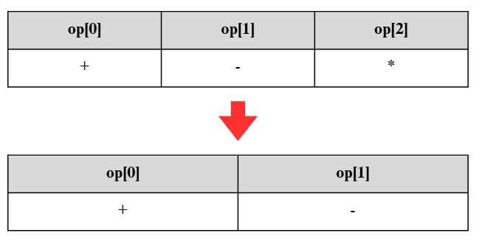
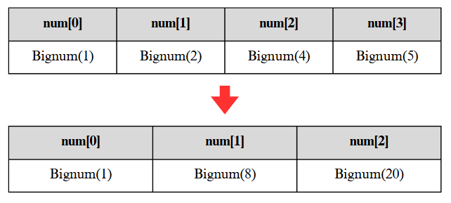

Slide 5
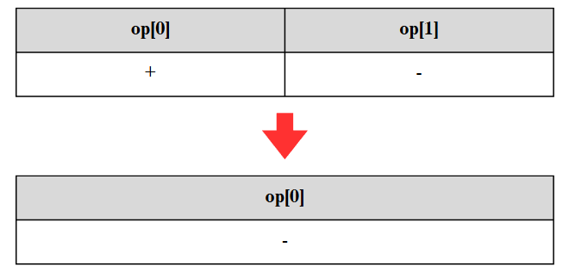
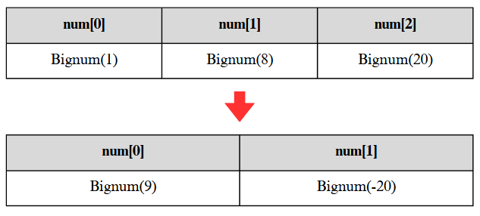
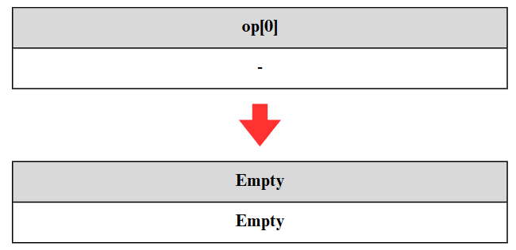
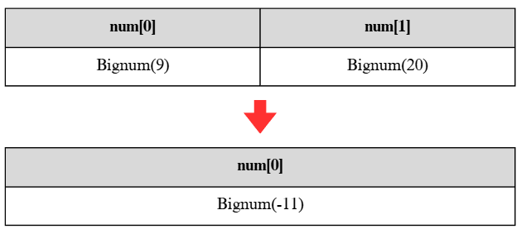

Slide 6
討論：
(1) : 此題因為每一個數字最多有1000位，且最多有100個運算，所以如果用 k 格陣列存放 k 個 digit，如果做高指數的運算，可能造成TLE。
(2) : 這題用C++解非常痛苦，但如果用Python實作，只需要5行程式碼，所以選對程式語言非常重要。

